Slide 1
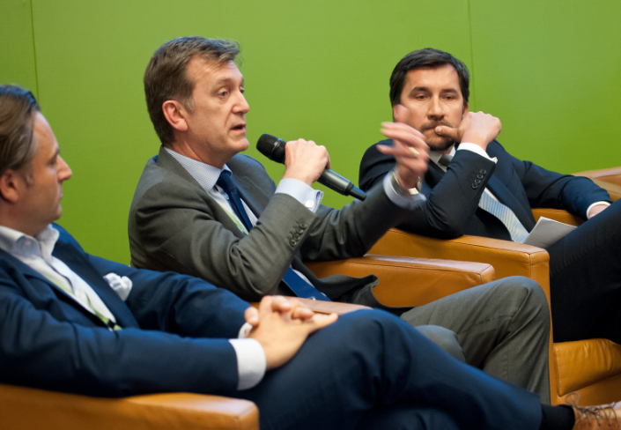
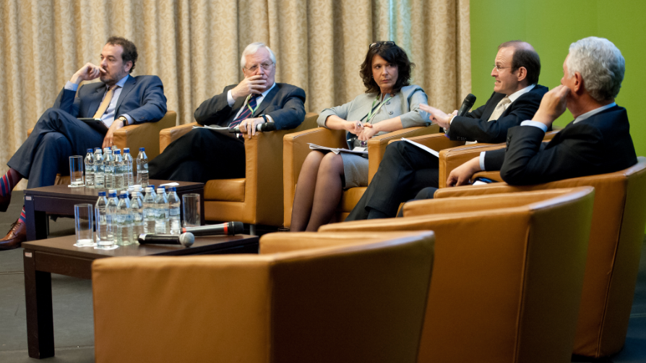
PR i konferencja prasowa dla ULI Poland
Urban Land Institute to globalna organizacja skupiająca developerów z całego świata. W maju 2015 roku Grupa BRM była odpowiedzialna za organizację konferencji „Konkurencyjne miasta” dla ULI Europe, która odbyła się w Warszawie. Agencja organizowała również konferencję prasową, pozyskiwała patronów medialnych (m.in. Rzeczpospolitą i DGP), była odpowiedzialna za zakup powierzchni reklamowej, projekty materiałów BTL.

